Slide 1
Практическая работа
Степень озеленения
Пришкольного участка
Выполнил: Закиров Никита
ученик 7 класса
МОУ «Дубская СОШ»

Slide 2
Пылезадерживающие свойства
Газозащитная роль
Влияние на влажность воздуха
Функции зеленых насаждений
Ветрозащитная роль
Фитонцидное действие

Slide 3
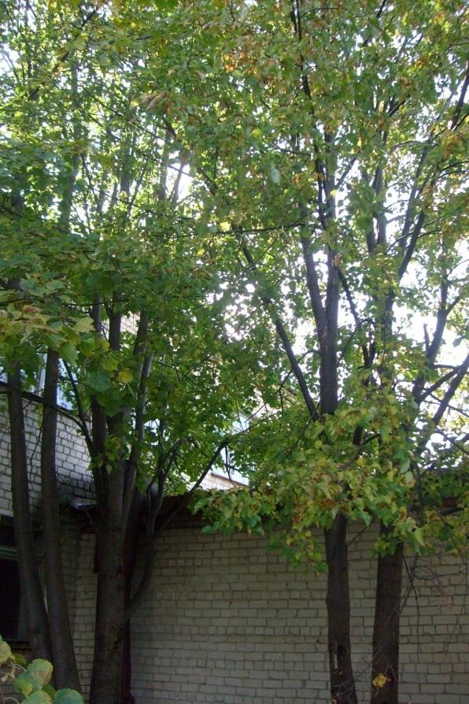
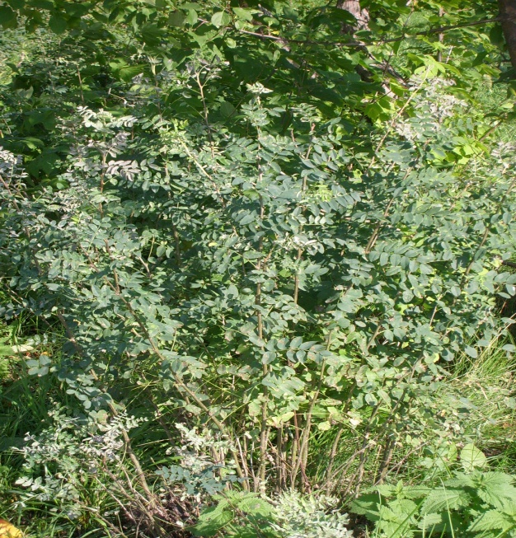
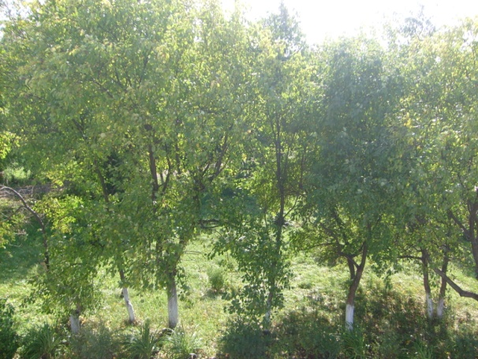
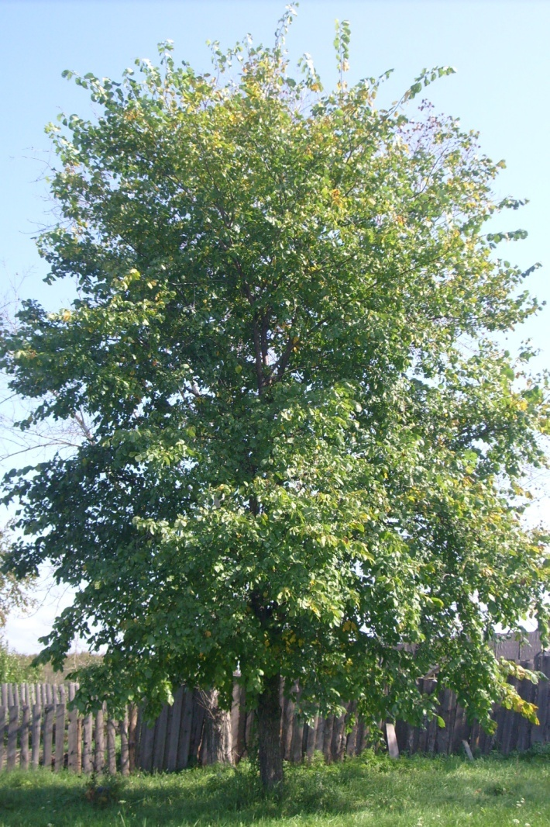
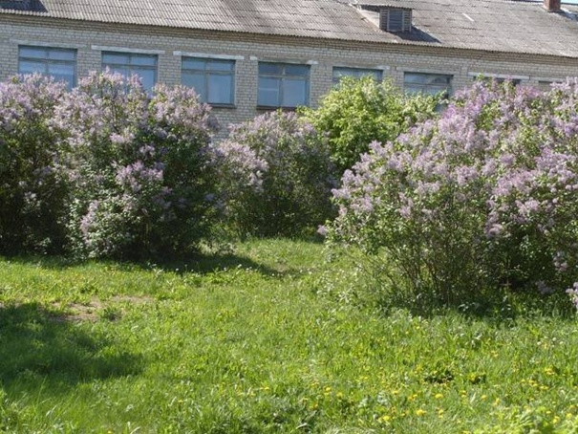
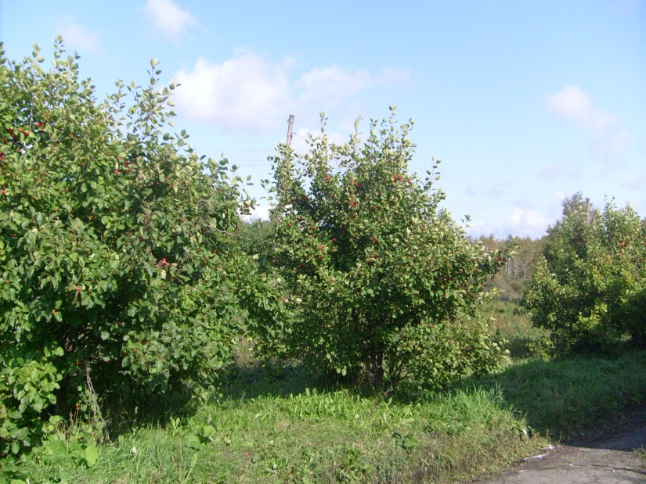
деревьев и кустарников - 200
150 50

Slide 4
Площадь газона - 1,5 га

Slide 5
Площадь
кроны деревьев и кустарников – 300 м²
Крона 1 дерева = 2 м²
Крона 1 кустарника = 1 м²

Slide 6
Общая площадь
кроны деревьев и газона
Площадь
кроны деревьев
кустарников
Площадь
газона
300 м²
15000 м²
15300 м²

Slide 7
Площадь зелёных насаждений в школе, приходящихся на одного ученика
Общая
площадь
Всего
учащихся
15300 м²
126
121 м²

Slide 8
На одного жителя
должно приходиться
50 м² зелёных насаждений

Slide 9
Если учесть и все кустарники пришкольного участка – их 200 шт., то с уверенностью можно сказать, что все учащиеся школы обеспечиваются кислородом, выделенным зелеными насаждениями нашей школы

